Slide 1
«Веселый мячик» Подготовили: Кузоятова С.И Бондаренко О.И
Отчет по кружковой деятельности во второй группе раннего возраста

Slide 2
Пояснительная записка
Каждый ребенок с раннего детства знаком с мячом. Игры с мячом – важнейшая составляющая полноценного детства. Для ребенка мяч – предмет увлечения с первых лет жизни. Ребенок не просто играет в мяч, а варьирует им: берет, переносит, кладет, бросает, кидает и т.п., что развивает его эмоционально и физически, игры с мячом важны и для развития руки малыша.
Играя с мячом ребенок получает нагрузку на все группы мышц у них активизируется весь организм. Можно сказать, что игры с мячом – специальная комплексная гимнастика: развивается умение схватывать, удерживать, перемещать мяч в процессе ходьбы, бега или в прыжке.
Игры и упражнения с мячом развивают ориентировку в пространстве, регулируют силу и точность броска, развивают глазомер, ловкость, быстроту реакции; нормализуют эмоционально-волевую сферу, что особенно важно как для малоподвижных, так и для гипервозбудимых детей.
Систематические игры и упражнения с мячом активно влияют на совершенствовании основных свойств нервной системы: силы, подвижности, уравновешенности. Особенно большое значение придается возникновению радостных эмоций.
Дети очень любят играть с мячом, особенно с ярким, прыгучим и ловким. Поэтому нами было решено в этом учебном году организовать для детей кружок «Веселый мячик»

Slide 3
Создать условия для развития на занятиях сенсорных способностей детей, развитие их активных мыслительных действий в процессе физических упражнений с мячом
Цель кружка

Slide 4
Задачи кружка
-Формирование у детей потребности в двигательной активности.
-Развивать ловкость, смелость, выносливость и координацию движений в процессе упражнений с мячом.
-Обеспечение эмоционального комфорта на занятии.

Slide 5
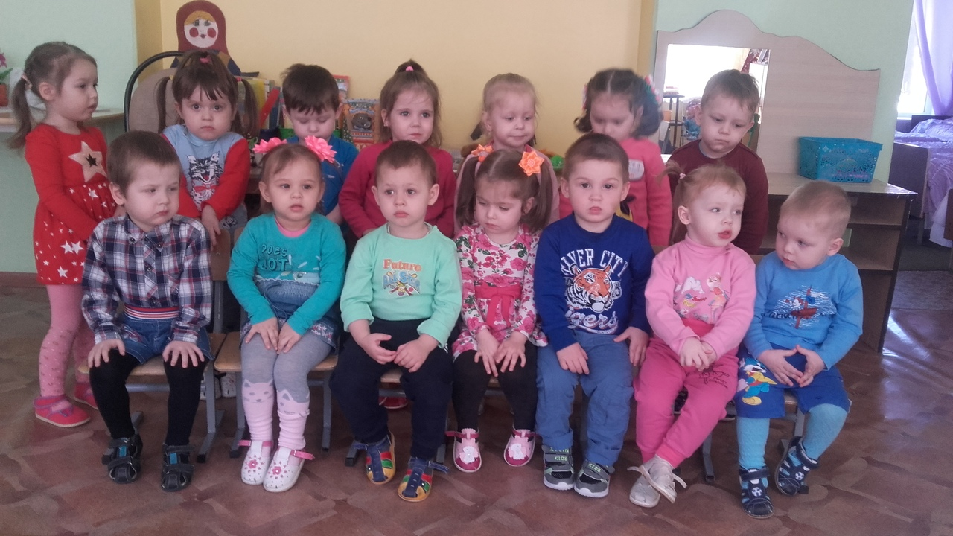
«Мы расскажем вам о том, как мы в группе нашей очень весело проводим кружковые занятия!»

Slide 6
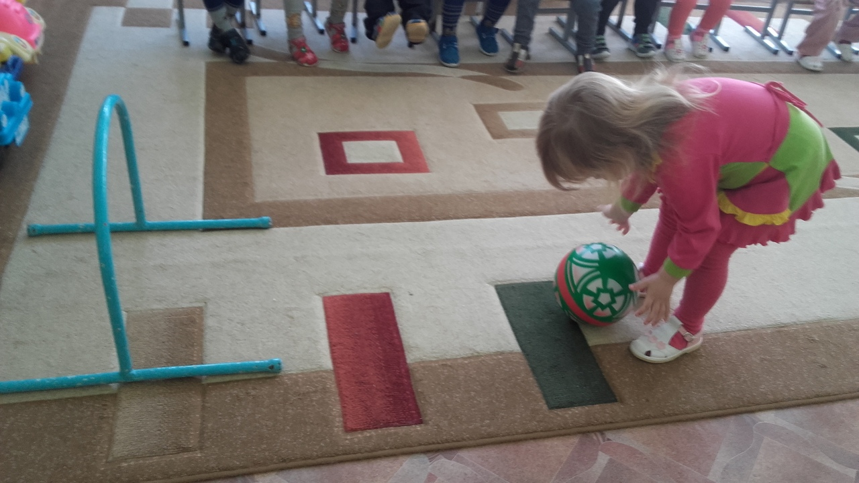
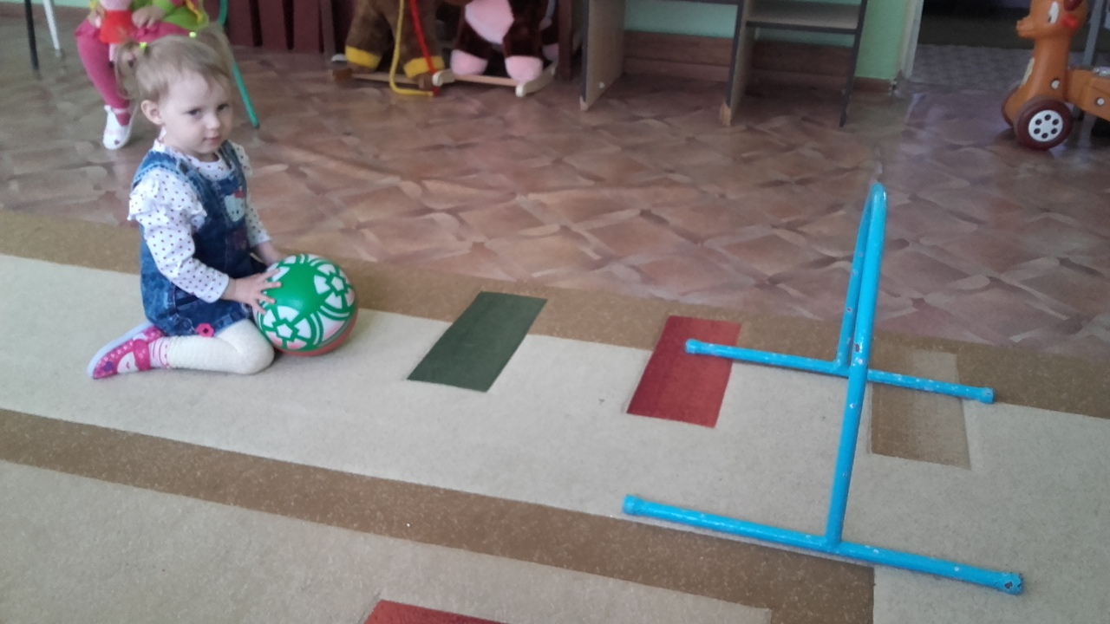
Наш мяч ловок- посмотри, он уже в воротцах Чтоб мячом туда попасть, надо побороться!

Slide 7
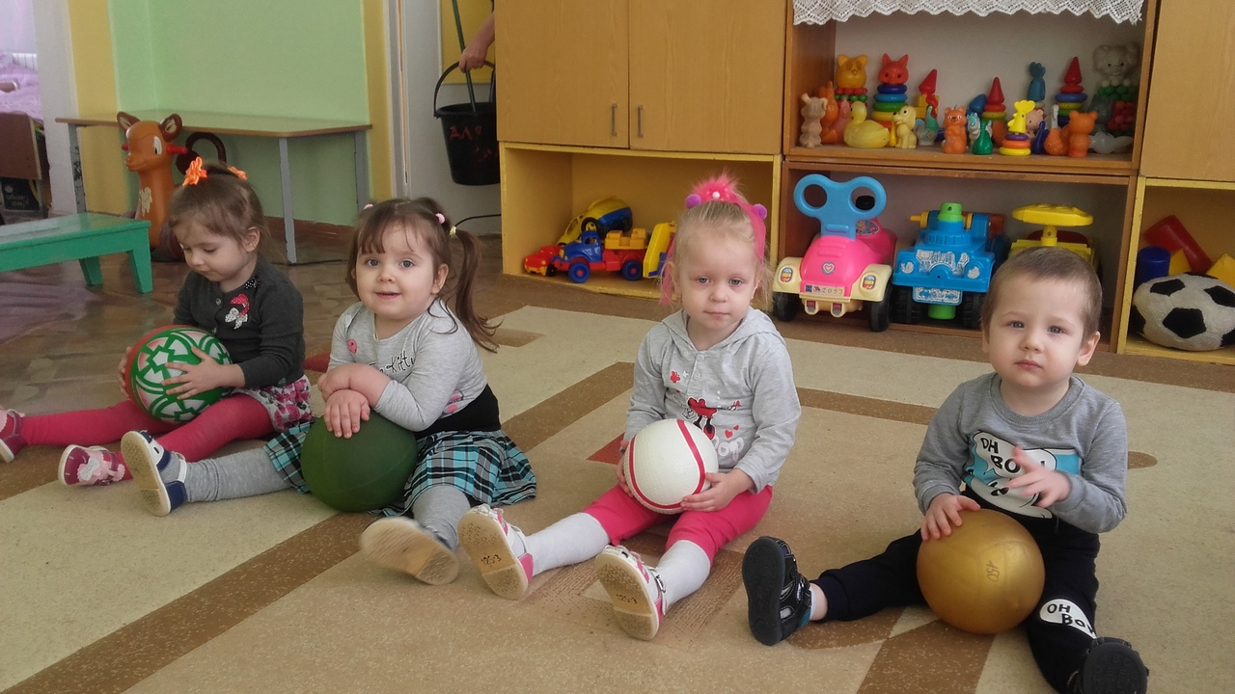
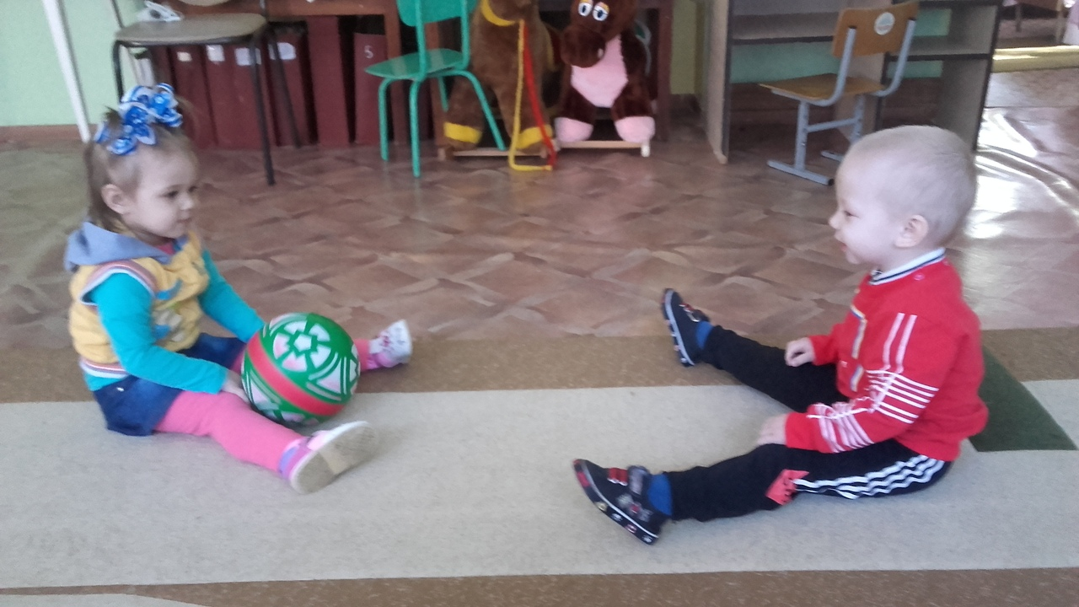
Перекатывание мяча друг другу в парах

Slide 8
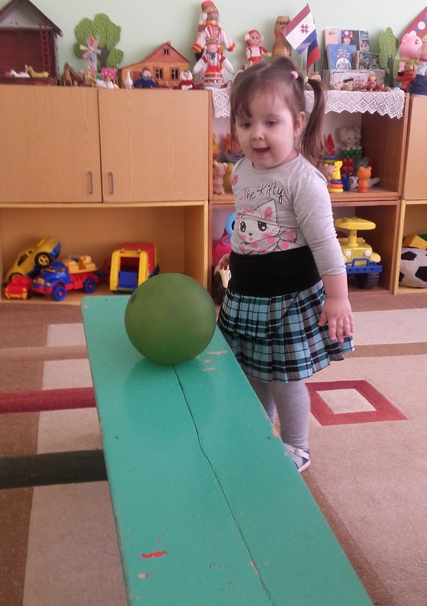
Скатывание мяча по наклонной доске

Slide 9
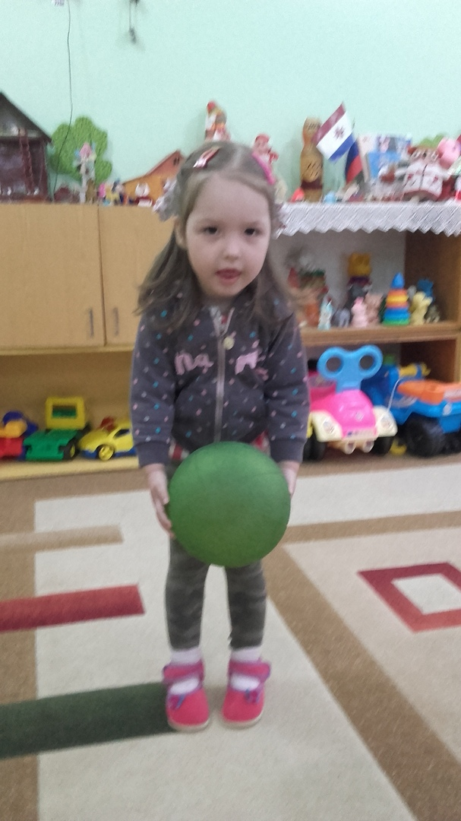
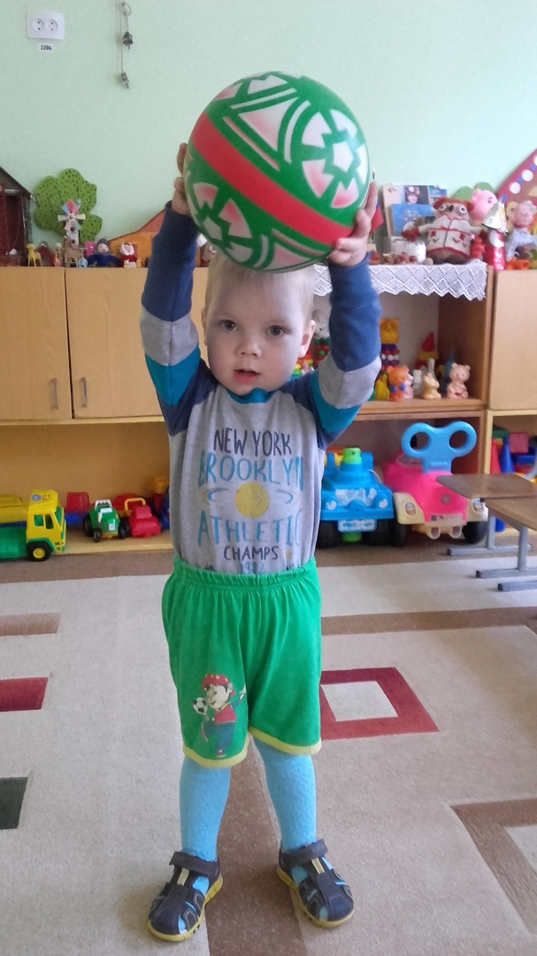
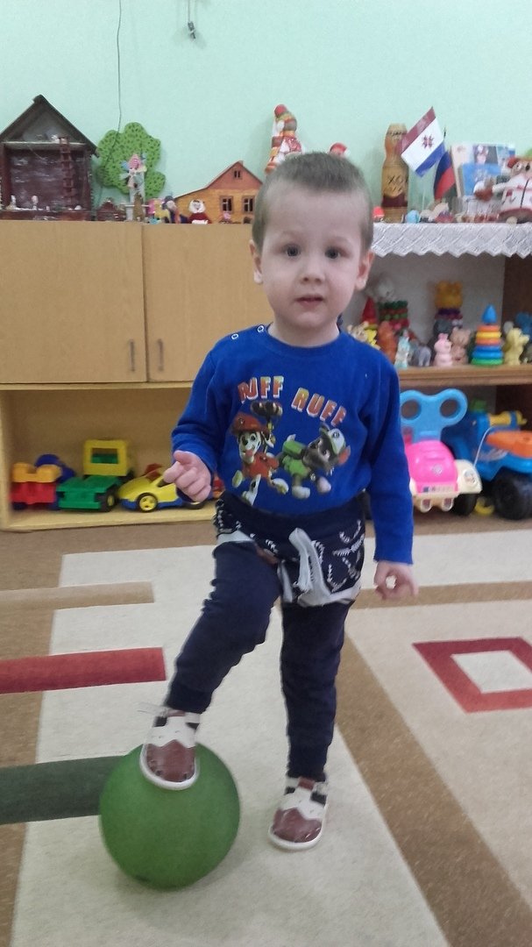
Мой веселый звонкий мяч Ты куда помчался вскачь?

Slide 10
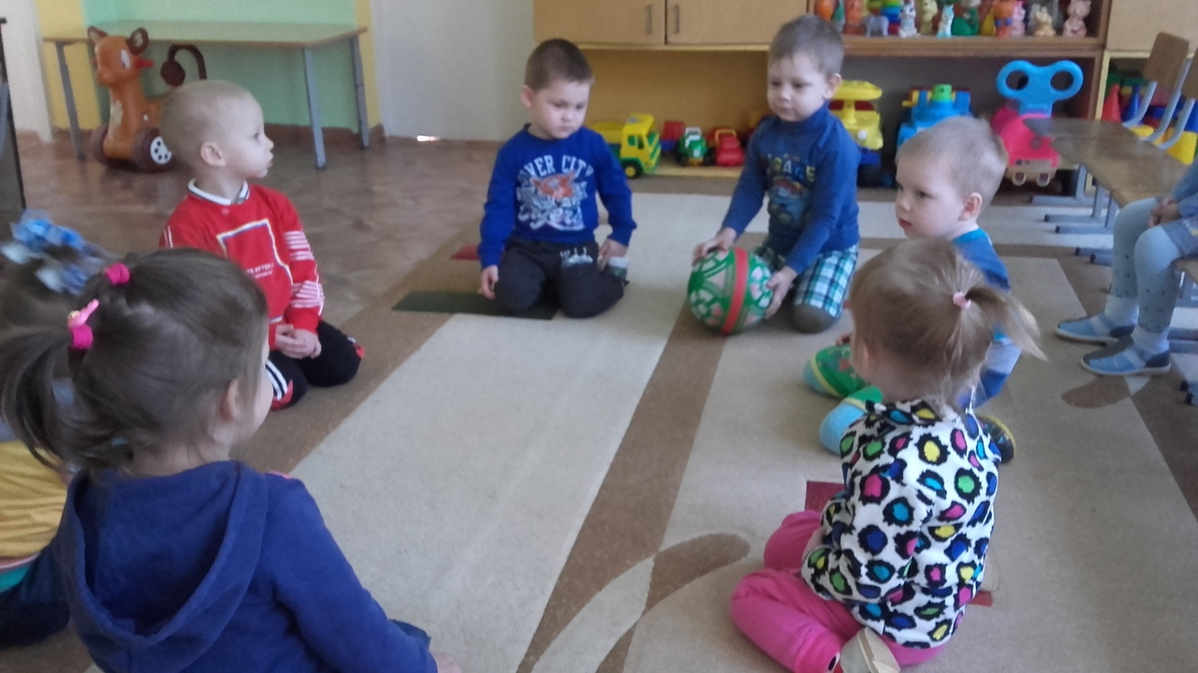
Мяч обычный дали нам, Нам он очень нравиться. Посмотрите, как легко Мячик наш катается

Slide 11
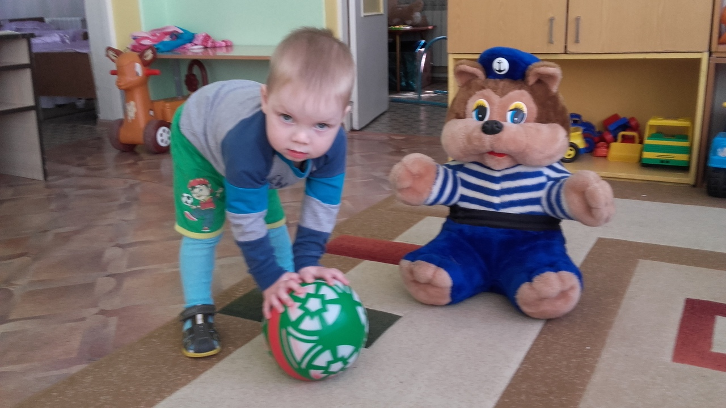
Мячик, мячик не ленись, Вокруг мишки прокатись…

Slide 12
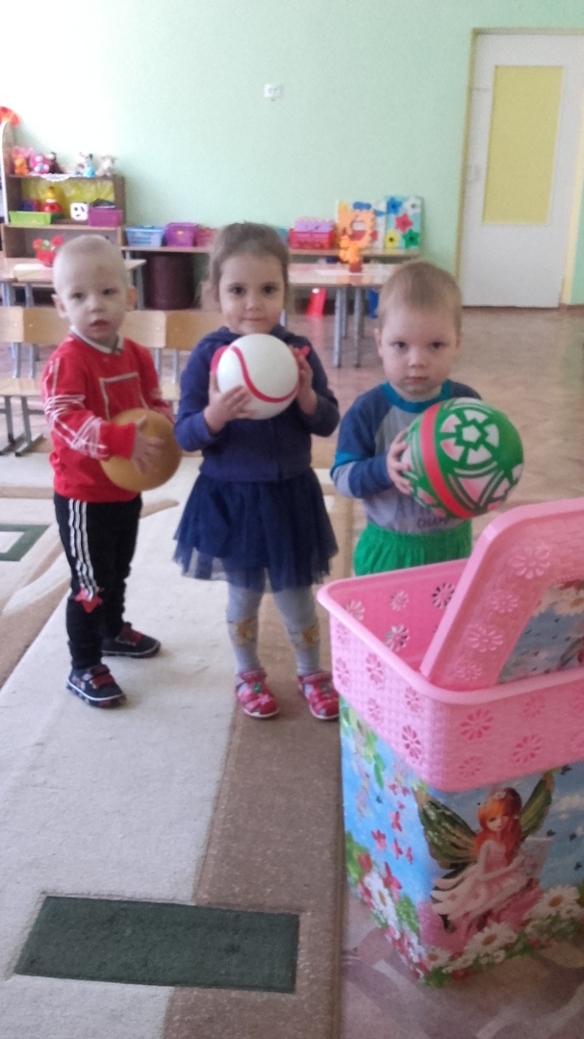
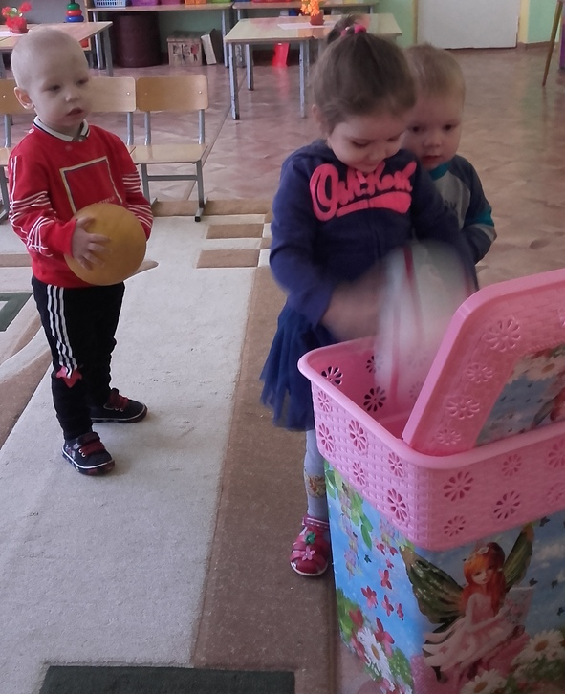
Вот корзина перед нами, А зачем – скажите сами. Будем мячик так бросать, Чтоб в корзину попадать!

Slide 13
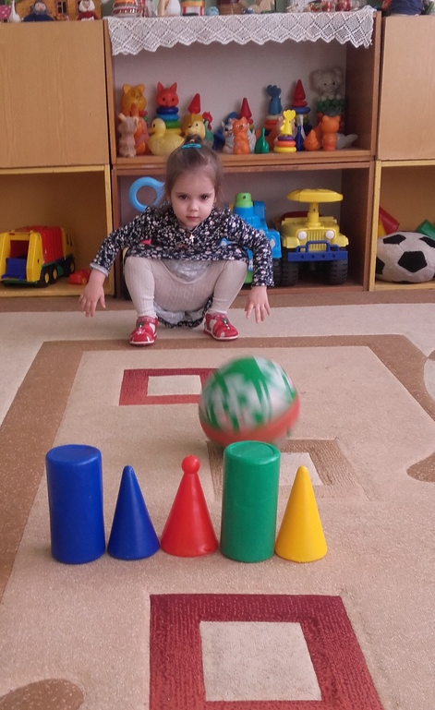
Игра «Сбей фигуру»

Slide 14
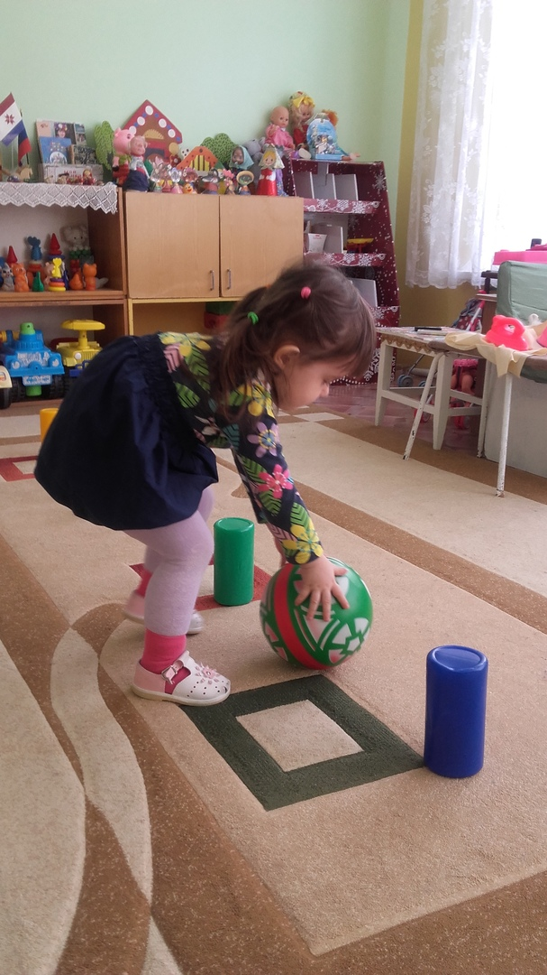
Игра «Прокати мячик»

Slide 15
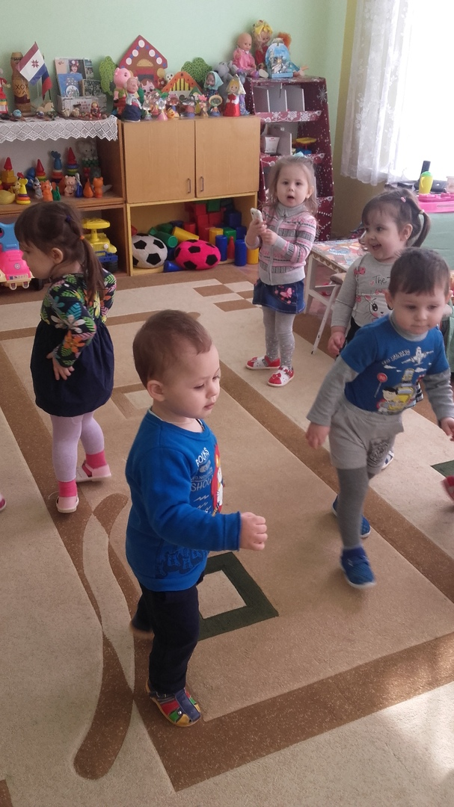
Игра «Мальчики и девочки прыгают как мячики»

